Slide 1
Mechanika a molekulová fyzika
Ideální plyn
Doc. RNDr. Petr Sládek, CSc.
Pedagogická fakulta
Masarykova Univerzita
Poříčí 7, 603 00 Brno
Pro potřeby přednášky zpracováno s využitím www.studopory.vsb.cz materialy html_files

Slide 2
Ideální plyn, stavová rovnice
Ideální plyn. Vlastnosti molekul plynu v tomto modelu jsou:
Rozměry molekul jsou ve srovnání se střední vzdáleností molekul od sebe zanedbatelně malé (tj. zanedbáváme vlastní objem molekul).
Molekuly nepůsobí na sebe navzájem přitažlivými silami (zanedbáváme síly interakce mezi molekulami plynu).
Vzájemné srážky molekul a srážky molekul se stěnami nádoby jsou dokonale pružné (při srážkách platí ZZH a ZZE).
Protože doba trvání srážky molekul je ve srovnání se střední dobou volného pohybu molekul zanedbatelná, pohybuje se v určitém okamžiku převážná část molekul rovnoměrným přímočarým pohybem.
Pohyb molekul je dokonale neuspořádaný (tj. všechny směry pohybu molekuly jsou stejně pravděpodobné).
Při dostatečně vysokých teplotách a nízkých tlacích se skutečné plyny svými vlastnostmi přibližují vlastnostem modelu ideálního plynu.

Slide 3
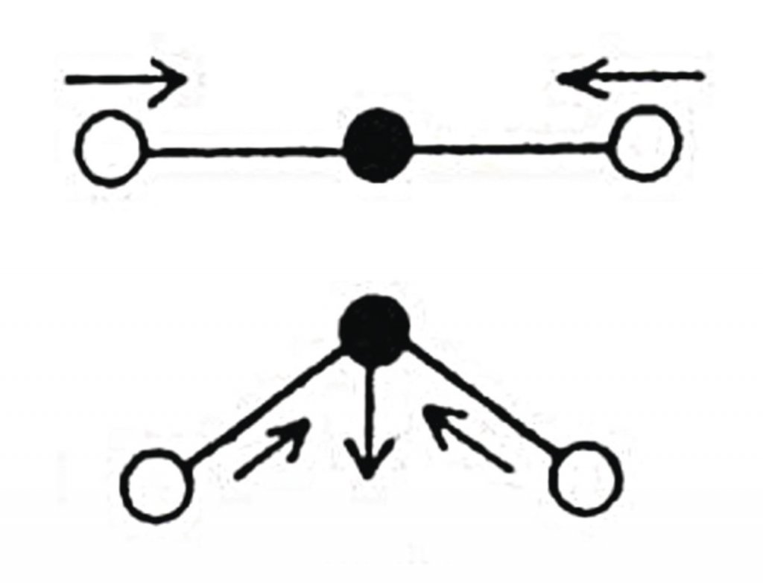
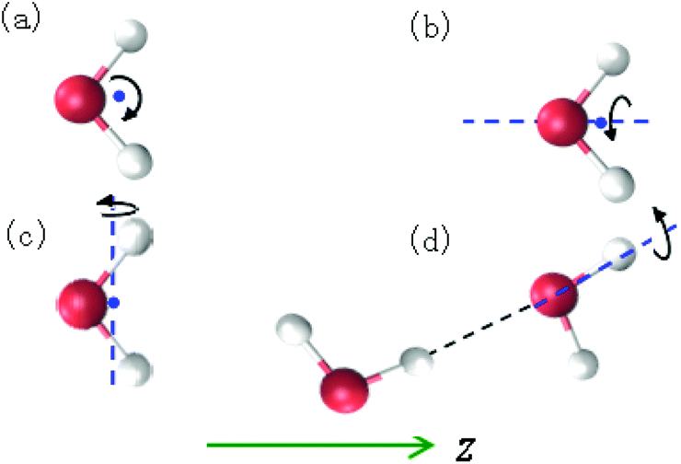
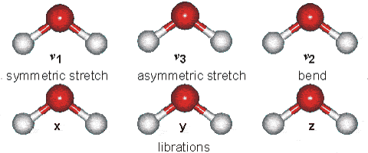
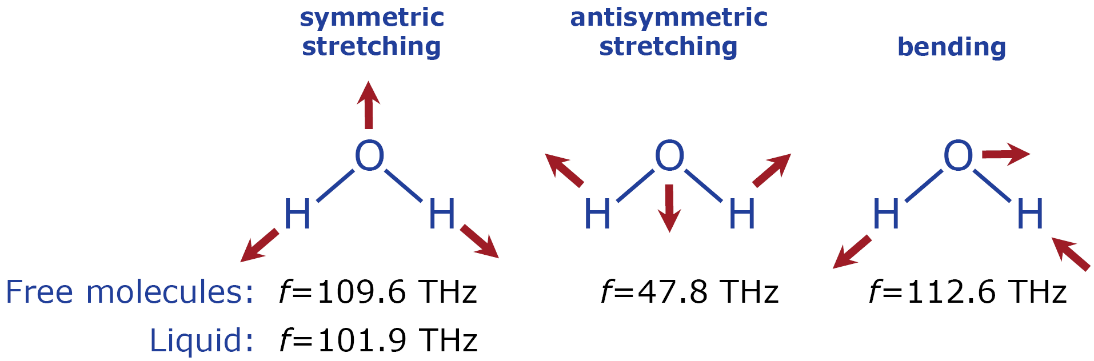
Ideální plyn, stavová rovnice
Molekuly ideálního plynu nepůsobí na sebe navzájem silami, je potenciální energie soustavy molekul ideálního plynu nulová.
Vnitřní energie ideálního plynu
s jednoatomovými molekulami se rovná součtu kinetických energií jeho molekul pohybujících se neuspořádaným posuvným pohybem,
- s víceatomovými molekulami pak kromě toho zahrnuje kinetickou energii rotačního a kmitavého pohybu těchto molekul.).

Slide 4
Ideální plyn, stavová rovnice
Molekuly plynu nemají v určitém okamžiku stejnou rychlost.
Vzájemnými srážkami molekul se neustále mění velikost a směr jejich rychlosti.
Velikosti rychlosti molekul jsou v intervalu od nulových až po velmi velké (teoreticky nekonečně velké).
Četnost velikostí rychlosti však v soustavě molekul plynu není stejná,
odpovídají určitému statistickému rozdělení.
Chování velkého počtu částic se vyšetřuje metodami matematické statistiky.

Slide 5
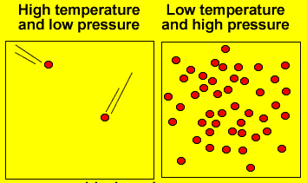
Ideální plyn, stavová rovnice
Pro popis rozdělení molekul ideálního plynu podle rychlostí se zavádí rozdělovací funkce f(v).
Hodnoty této funkce pro danou rychlost v jsou relativní počty molekul, jejichž rychlosti jsou z diferenciálně malého intervalu rychlostí (v,v + dv), což se dá zapsat vztahem
kde N je celkový počet molekul plynu v soustavě a dN je počet molekul s rychlostmi v intervalu (v,v + dv)

Slide 6
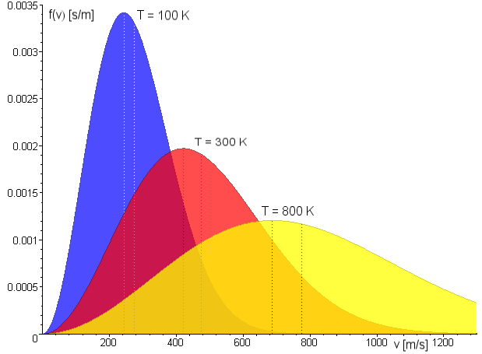
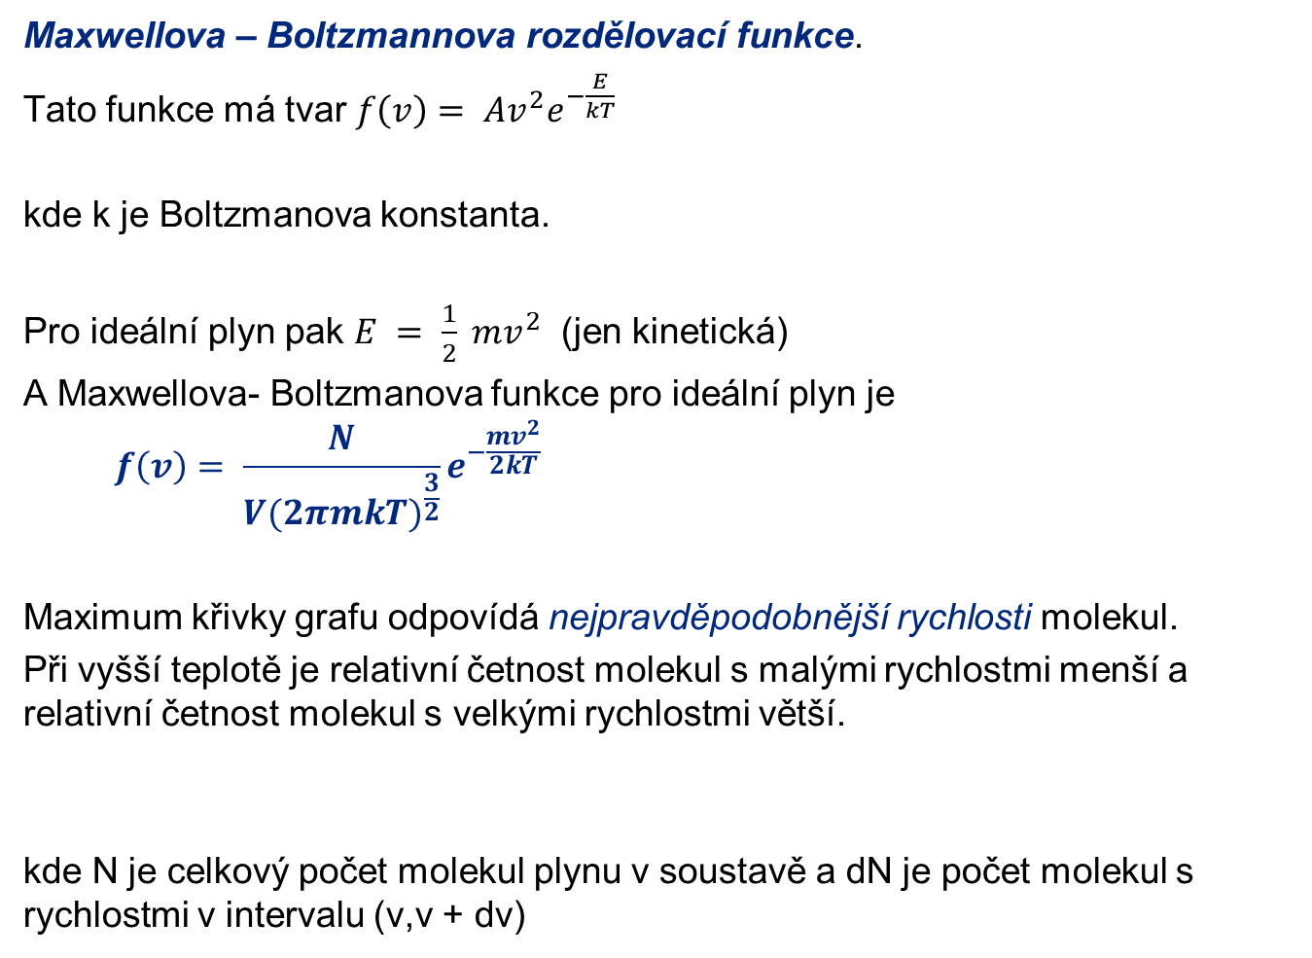
Ideální plyn, stavová rovnice
Maxwellova – Boltzmannova rozdělovací funkce.
Tato funkce má tvar $f\left(v\right)= Av^{2}e^{−\frac{E}{kT}}$
kde k je Boltzmanova konstanta.
Pro ideální plyn pak $E = \frac{1}{2} mv^{2}$ (jen kinetická)
A Maxwellova- Boltzmanova funkce pro ideální plyn je
    $$f\left(v\right)= \frac{N}{V{(2πmkT)}^{\frac{3}{2}}}e^{−\frac{mv^{2}}{2kT}}$$
Maximum křivky grafu odpovídá nejpravděpodobnější rychlosti molekul.
Při vyšší teplotě je relativní četnost molekul s malými rychlostmi menší a relativní četnost molekul s velkými rychlostmi větší.
kde N je celkový počet molekul plynu v soustavě a dN je počet molekul s rychlostmi v intervalu (v,v + dv)

Slide 7
Ideální plyn, stavová rovnice
Největší význam má veličina, která se nazývá střední
kvadratická rychlost v_{k}.
Střední kvadratická rychlost je rychlost, se kterou by se pohybovaly všechny molekuly plynu v soustavě, aby celková kinetická energie byla stejná jako kinetická energie soustavy molekul, které se pohybují rychlostmi podle daného rozdělení rychlostí.
kde m₀ je hmotnost molekuly plynu a k = 1,38 ×10⁻²³ J.K⁻¹ je Boltzmanova konstanta.
Střední kvadratická rychlost se s rostoucí teplotou zvětšuje.

Slide 8
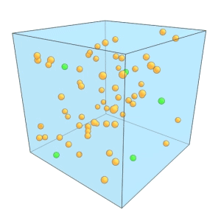
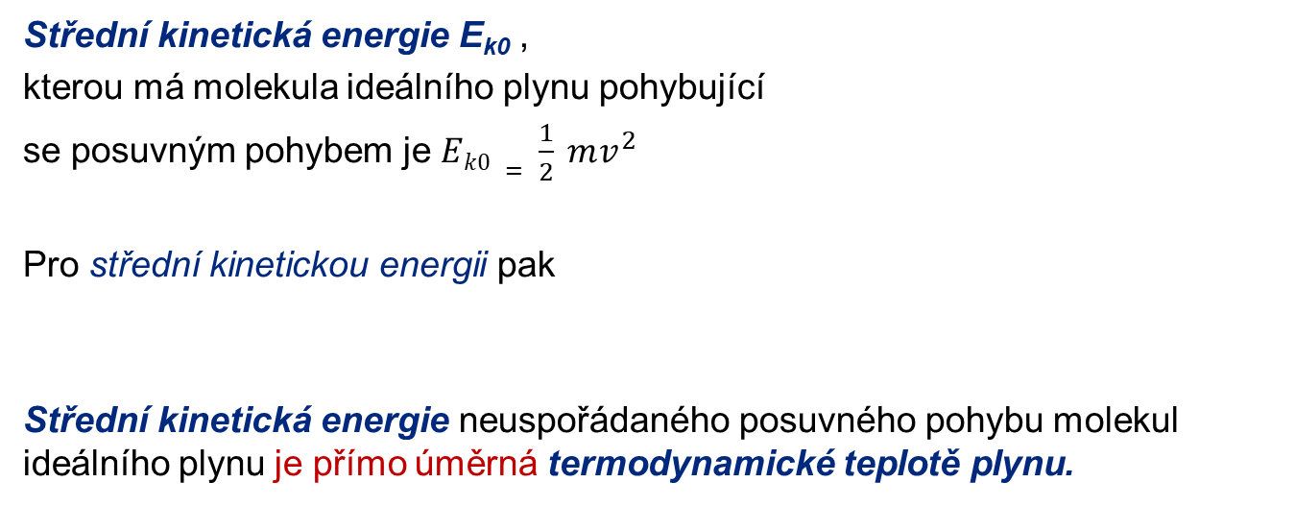

Ideální plyn, stavová rovnice
Střední kinetická energie E_{k0} ,
kterou má molekula ideálního plynu pohybující
se posuvným pohybem je $Ek0 = \frac{1}{2} mv^{2}$
Pro střední kinetickou energii pak
Střední kinetická energie neuspořádaného posuvného pohybu molekul ideálního plynu je přímo úměrná termodynamické teplotě plynu.
$$Ek0 = \frac{3}{2} kT$$

Slide 9

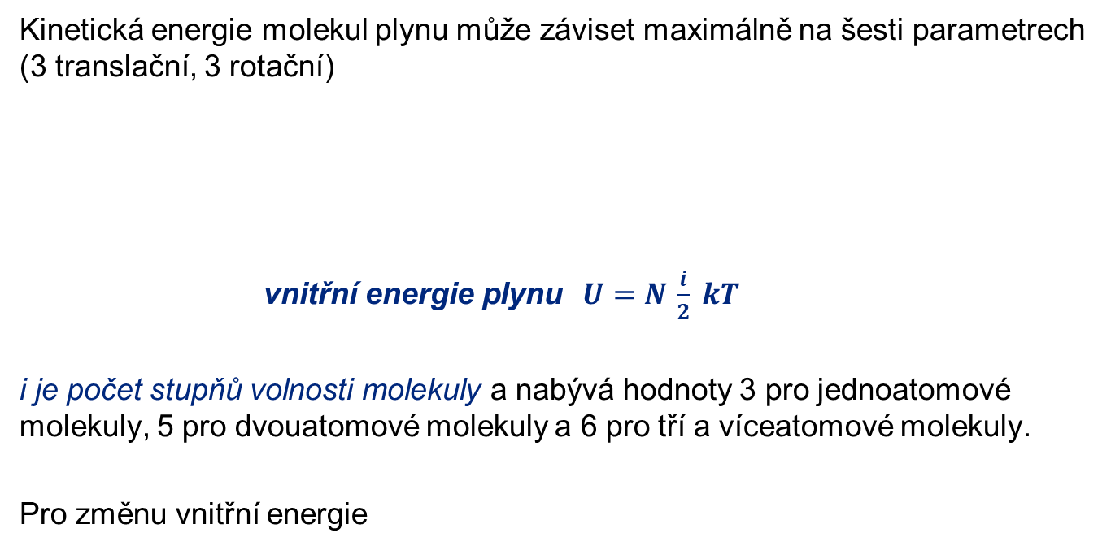
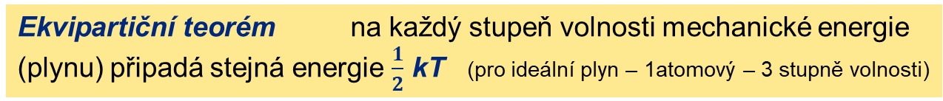
Ideální plyn, stavová rovnice
Kinetická energie molekul plynu může záviset maximálně na šesti parametrech (3 translační, 3 rotační)
vnitřní energie plynu$U=N \frac{i}{2} kT$
i je počet stupňů volnosti molekuly a nabývá hodnoty 3 pro jednoatomové molekuly, 5 pro dvouatomové molekuly a 6 pro tří a víceatomové molekuly.
Pro změnu vnitřní energie
Ekvipartiční teorém na každý stupeň volnosti mechanické energie (plynu) připadá stejná energie $\frac{1}{2}$ kT (pro ideální plyn – 1atomový – 3 stupně volnosti)

Slide 10




Ideální plyn, stavová rovnice
.
Tlak plynu p vysvětlujeme z hlediska molekulové fyziky současnými nárazy molekul plynu na stěny nádoby (dále krychle), ve které je plyn uzavřen.
Molekuly, které dopadají na stěnu se pohybují neuspořádaně, a proto jejich počet i jejich rychlosti se neustále mění fluktuace tlaku.
Odchylky jsou velmi malé a skutečný tlak lze ztotožnit s jeho střední hodnotou p_{s} = p.
Každá molekula, která se od plochy o obsahu S pružně odrazí, změní svojí hybnost
Za dobu τ dopadne na 1 stěnu krychle molekul. Kde N_{v} = N/V .
Velikost celkové změny hybnosti všech molekul, které se za dobu τ odrazí od plochy o obsahu S je .
Při velkém počtu dopadajících molekul se nárazy jeví tak, jako by na plochu o obsahu S působila po
dobu τ stálá síla o velikosti . Druhou mocninu rychlosti musíme nahradit aritmetickým průměrem druhých mocnin rychlostí všech molekul, tj. druhou mocninou střední kvadratické rychlosti.
Základní rovnice pro tlak ideálního plynu
$$p = \frac{1}{3}\frac{N}{V}m_{0}v_{k}^{2}$$

Slide 11
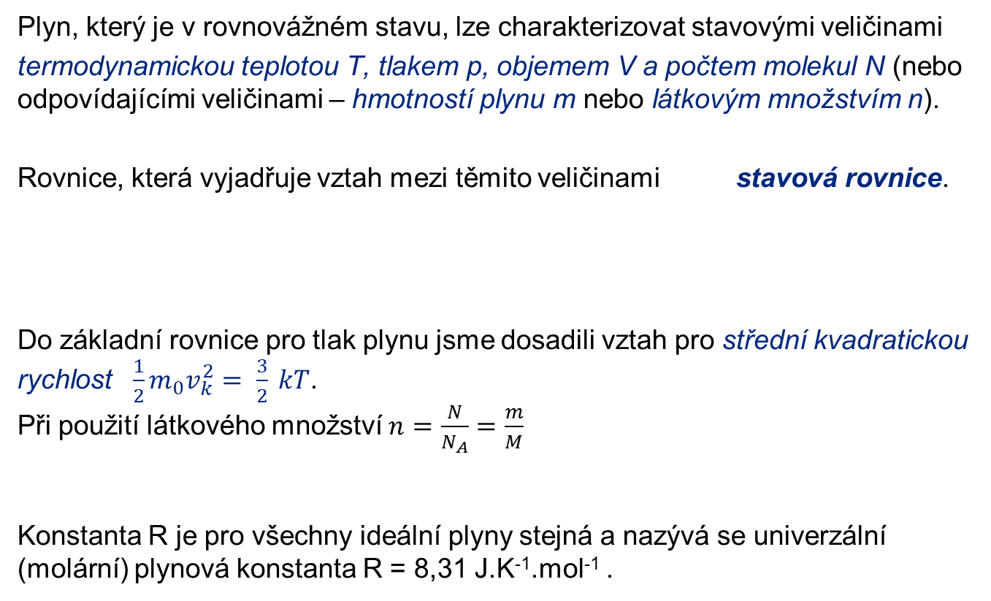
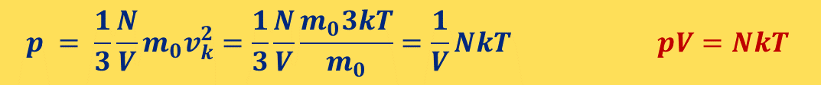
Ideální plyn, stavová rovnice
.
Plyn, který je v rovnovážném stavu, lze charakterizovat stavovými veličinami
termodynamickou teplotou T, tlakem p, objemem V a počtem molekul N (nebo odpovídajícími veličinami – hmotností plynu m nebo látkovým množstvím n).
Rovnice, která vyjadřuje vztah mezi těmito veličinami stavová rovnice.
Do základní rovnice pro tlak plynu jsme dosadili vztah pro střední kvadratickou rychlost $\frac{1}{2}m_{0}v_{k}^{2}= \frac{3}{2} kT$.
Při použití látkového množství $n=\frac{N}{N_{A}}=\frac{m}{M}$
Konstanta R je pro všechny ideální plyny stejná a nazývá se univerzální (molární) plynová konstanta R = 8,31 J.K⁻¹.mol⁻¹ .
$$p = \frac{1}{3}\frac{N}{V}m_{0}v_{k}^{2}=\frac{1}{3}\frac{N}{V}\frac{m_{0}3kT}{m_{0}}=\frac{1}{V}NkT pV=NkT$$
$$pV=nN_{A}kT pV=nRT$$

Slide 12
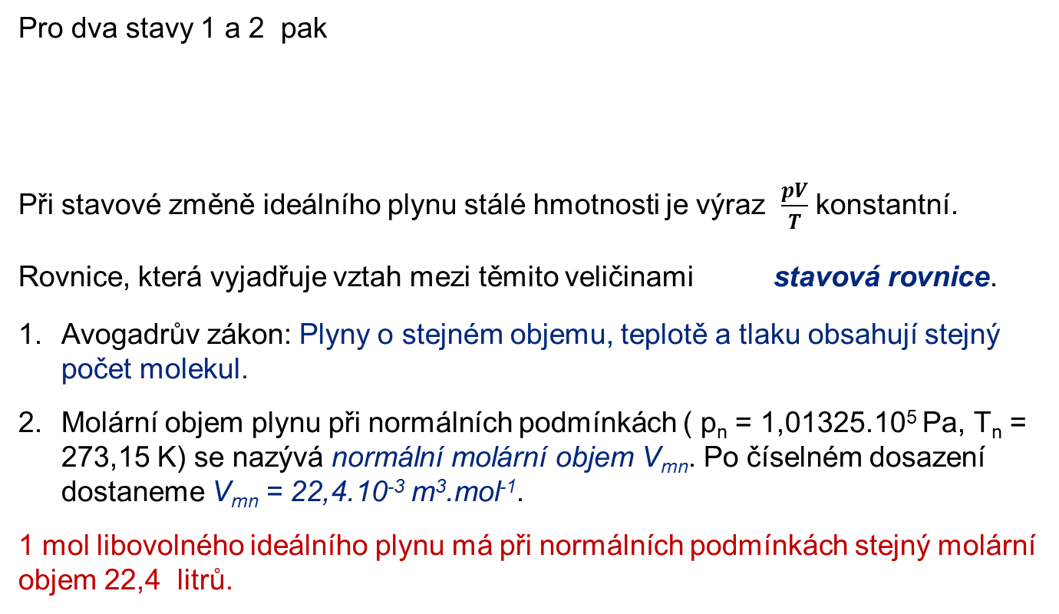

Ideální plyn, stavová rovnice
.
Pro dva stavy 1 a 2 pak
Při stavové změně ideálního plynu stálé hmotnosti je výraz $\frac{pV}{T}$ konstantní.
Rovnice, která vyjadřuje vztah mezi těmito veličinami stavová rovnice.
Avogadrův zákon: Plyny o stejném objemu, teplotě a tlaku obsahují stejný počet molekul.
Molární objem plynu při normálních podmínkách ( p_{n} = 1,01325.10⁵ Pa, T_{n} = 273,15 K) se nazývá normální molární objem V_{mn}. Po číselném dosazení dostaneme V_{mn} = 22,4.10⁻³ m³.mol⁻¹.
1 mol libovolného ideálního plynu má při normálních podmínkách stejný molární objem 22,4 litrů.
$$\frac{p_{1}V_{1}}{T_{1}}=\frac{p_{2}V_{2}}{T_{2}} \frac{pV}{T}=konst$$

Slide 13
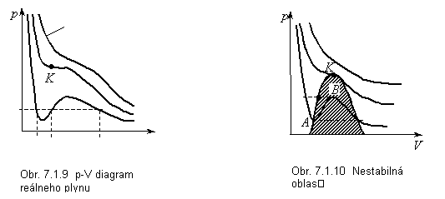
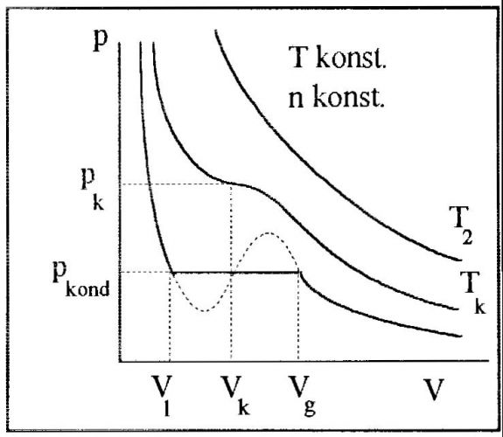
Ideální plyn, stavová rovnice
.
Holandský fyzik van der Waals upravil stavovou rovnici pro reálný plyn, která lépe vyjadřoval vlastnosti plynu.
V tomto modelu předpokládal, že molekuly plynu mají vlastní objem a působí na sebe navzájem přitažlivými silami.
Van der Waalsova stavová rovnice pro plyn o látkovém množství n má tvar
kde a a b jsou konstanty závislé na druhu plynu.
$$\left(p+n^{2}\frac{a}{V^{2}}\right)\left(V−n.b\right)=n.R.T$$
Je-li teplota nižší, než je kritická teplota, má křivka lokální maximum a lokální minimum. U reálných plynů zmenšováním objemu pod V_{g} plyn začne kapalnět a tlak se nemění, dokud všechen plyn nezkapalní.

Slide 14
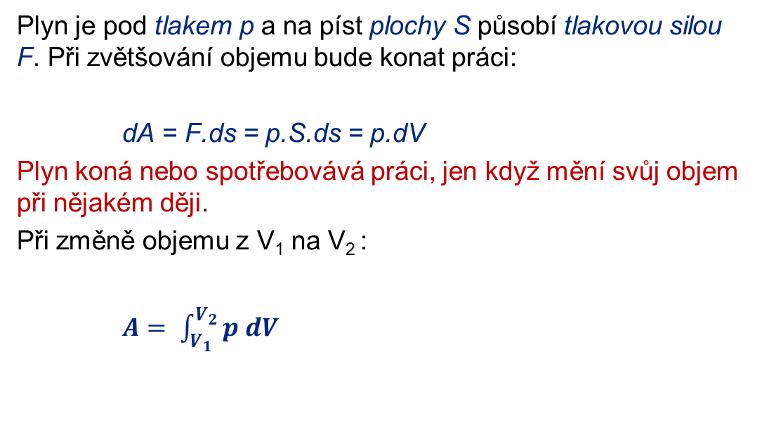
Práce plynu
Plyn je pod tlakem p a na píst plochy S působí tlakovou silou F. Při zvětšování objemu bude konat práci:
dA = F.ds = p.S.ds = p.dV
Plyn koná nebo spotřebovává práci, jen když mění svůj objem při nějakém ději.
Při změně objemu z V₁ na V₂ :
$A= \int_{V_{1}}^{V_{2}}{p dV}$
Bude-li V₁ <V₂ , je A > 0 a plyn práci koná. Bude-li V₁ >V₂ , je A < 0 a plyn práci spotřebovává.

Slide 15
Stavová rovnice, p-V diagram
Stavovou změnu (děj) probíhající v plynu můžeme znázornit v p-V diagramu,
Děj v plynu je znázorněn křivkou závislosti tlaku plynu na objemu p = p(V) odpovídající uvažovanému ději od stavu (p₁,V₁) do stavu (p₂,V₂)
Práce konaná plynem je pak úměrná velikosti obsahu plochy pod grafem závislosti p = p(V) a rovnoběžkami s osou p vedenými hodnotami V₁ a V₂ .
Za tlak p dosazujeme ze stavové rovnice.

Slide 16
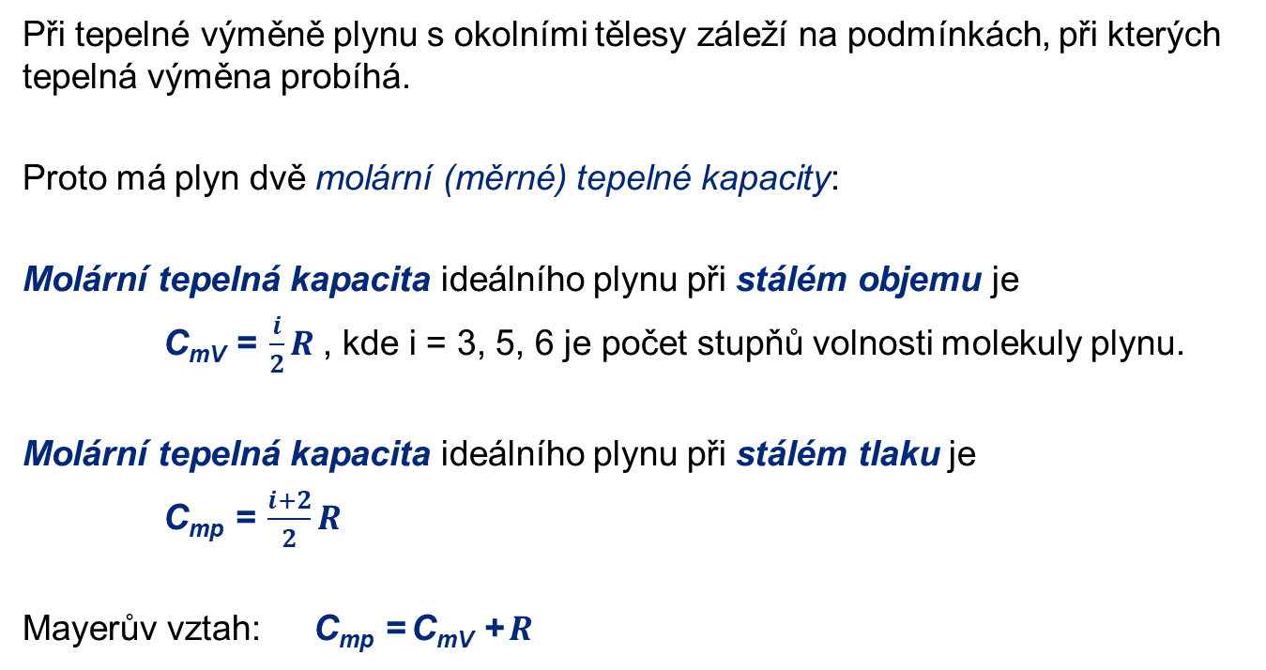
Molární tepelná kapacita
Při tepelné výměně plynu s okolními tělesy záleží na podmínkách, při kterých tepelná výměna probíhá.
Proto má plyn dvě molární (měrné) tepelné kapacity:
Molární tepelná kapacita ideálního plynu při stálém objemu je
$\text{C}\text{mV}\text{ =} \frac{i}{2}{R}$, kde i = 3, 5, 6 je počet stupňů volnosti molekuly plynu.
Molární tepelná kapacita ideálního plynu při stálém tlaku je
$\text{C}\text{m}\text{p}\text{ =} \frac{i+2}{2}{R}$
Mayerův vztah: $\text{C}\text{mp}\text{ =}\text{C}\text{mV}\text{ +}{R}$

Slide 17
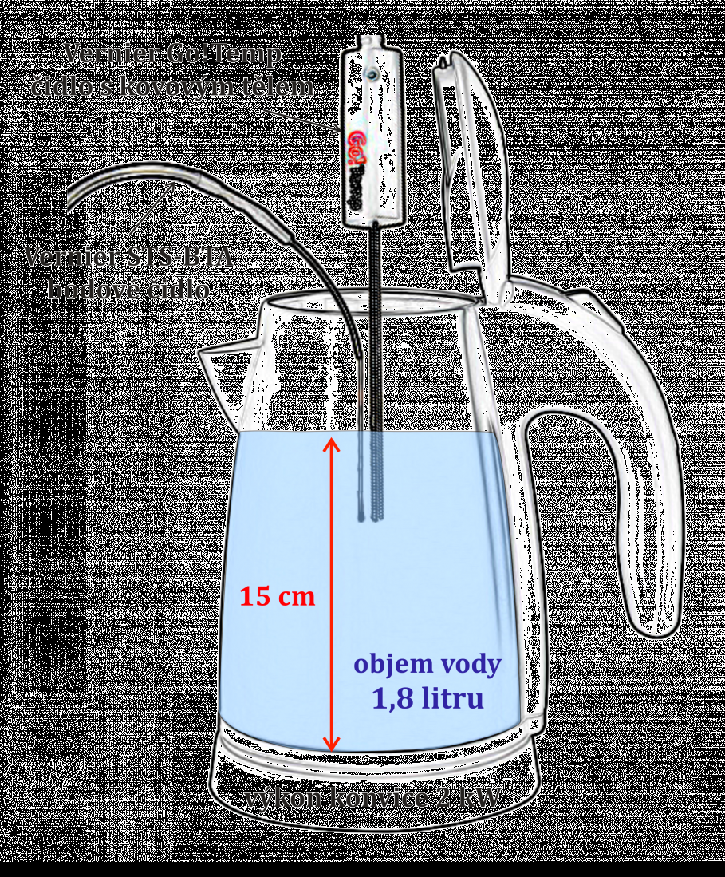
Molární tepelná kapacita
Při V = konst. je teplo dáno vztahem
Q = n ⋅C mV ⋅ΔT resp. Q = m⋅ c V ⋅ΔT n ⋅C mV = m⋅ c V
Pro p = konst. je teplo
Q = n ⋅C mp ⋅ΔT resp. Q = m⋅ c p ⋅ΔT n ⋅C pV = m⋅ c p

Slide 18
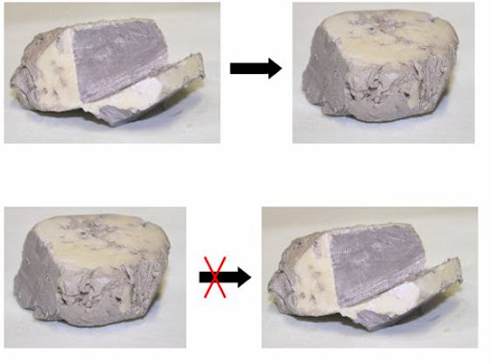
Vratné děje v ideálním plynu
Termodynamický děj (nebo také stavová změna) je fyzikální děj, při kterém soustava přejde z daného počátečního stavu časovou posloupností stavů do stavu výsledného
Vratný děj: počáteční stav výsledný stav (rovnovážný děj)
Nevratný děj: počáteční stav výsledný stav (skutečné děje v přírodě)

Slide 19
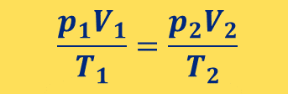

Izochorický děj s ideálním plynem
$$\frac{p_{1}V_{1}}{T_{1}}=\frac{p_{2}V_{2}}{T_{2}}$$
Izochorický děj - při stálém objemu plynu ( V = konst)
$$\frac{p_{1}}{T_{1}}=\frac{p_{2}}{T_{2}} \frac{p}{T}=konst$$
Charlesův zákon: Při izochorickém ději s ideálním plynem stálé hmotnosti je tlak plynu přímo úměrný jeho termodynamické teplotě.
V p-V diagramu: izochora (V= konst)
dA = p.dV = 0 ΔU = A′+ Q_{V} = Q_{V} = m⋅ c V ⋅ΔT
Teplo přijaté ideálním plynem při izochorickém ději se rovná přírůstku jeho vnitřní energie.

Slide 20
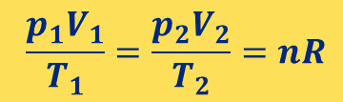

Izobarický děj s ideálním plynem
$$\frac{p_{1}V_{1}}{T_{1}}=\frac{p_{2}V_{2}}{T_{2}}=nR$$
Izobarický děj - při stálém tlaku plynu ( p = konst)
$$\frac{V_{1}}{T_{1}}=\frac{V_{2}}{T_{2}} \frac{V}{T}=konst$$
Gay-Lussacův zákon: Při izobarickém ději s ideálním plynem stálé hmotnosti je objem plynu přímo úměrný jeho termodynamické teplotě.
V p-V diagramu: izobara (p= konst)
A = p. ΔV = nRΔT (c_{p} ˃ c_{V})
Q_{p} = A+ ΔU = (nR+nC_{V}) ΔT = n⋅ C p ⋅ΔT = m⋅ c p ⋅ΔT
Teplo přijaté ideálním plynem při izobarickém ději se rovná součtu přírůstku jeho vnitřní energie a práci, kterou plyn vykoná.

Slide 21
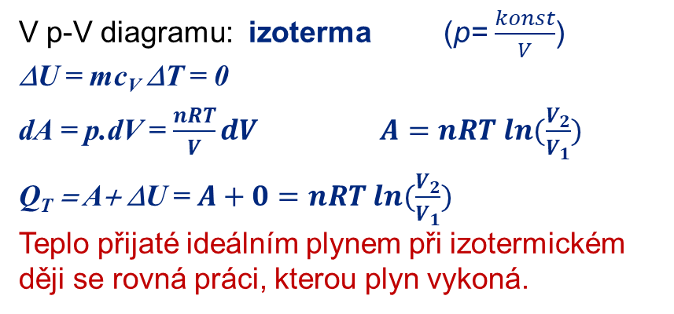
Izotermický děj s ideálním plynem
$$\frac{p_{1}V_{1}}{T_{1}}=\frac{p_{2}V_{2}}{T_{2}}=nR$$
Izotermický děj - při stálé teplotě plynu ( T = konst)
$$p_{1}V_{1}=p_{2}V_{2} pV=konst=nRT$$
Boyle-Marriotův zákon: Při izotermickém ději s ideálním plynem stálé hmotnosti je součin tlaku a objemu plynu stálý.
V p-V diagramu: izoterma (p= $\frac{konst}{V}$)
ΔU = mc_{V} ΔT = 0
dA = p.dV = $\frac{nRT}{V}dV$ $A=nRT ln(\frac{V_{2}}{V_{1}})$
Q_{T} = A+ ΔU = $A+0=nRT ln(\frac{V_{2}}{V_{1}})$
Teplo přijaté ideálním plynem při izotermickém ději se rovná práci, kterou plyn vykoná.

Slide 22
Adiabatický děj s ideálním plynem
$$\frac{p_{1}V_{1}}{T_{1}}=\frac{p_{2}V_{2}}{T_{2}}=nR$$
Adiabatický děj - bez tepelné výměny s okolím ( Q = 0)
Odvození Poissonova zákona :

Slide 23
Adiabatický děj s ideálním plynem
$$\frac{p_{1}V_{1}}{T_{1}}=\frac{p_{2}V_{2}}{T_{2}}=nR$$
Adiabatický děj - bez tepelné výměny s okolím ( Q = 0)
Odvození Poissonova zákona :

Slide 24
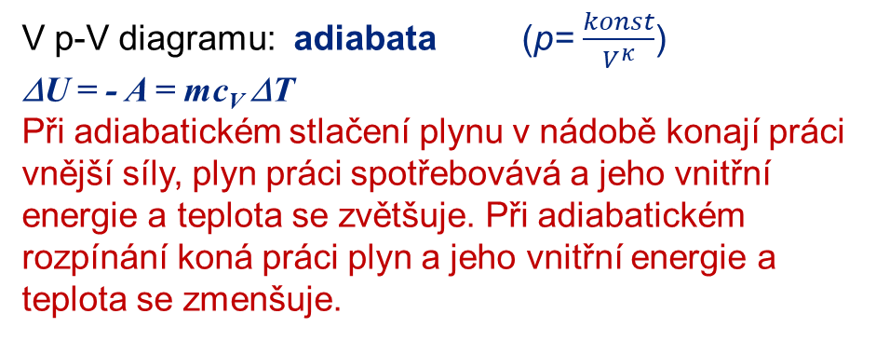
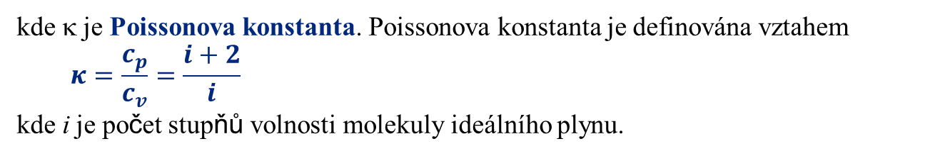
Adiabatický děj s ideálním plynem
$$\frac{p_{1}V_{1}}{T_{1}}=\frac{p_{2}V_{2}}{T_{2}}=nR$$
Adiabatický děj - bez tepelné výměny s okolím ( Q = 0)
$$p_{1}V_{1}^{κ}=p_{2}V_{2}^{κ} pV^{κ}=konst=nRT$$
kde κ je Poissonova konstanta. Poissonova konstanta je definována vztahem
  $$κ=\frac{c_{p}}{c_{v}}=\frac{i+2}{i}$$
kde i je počet stupňů volnosti molekuly ideálního plynu.
V p-V diagramu: adiabata (p= $\frac{konst}{V^{κ}}$)
ΔU = - A = mc_{V} ΔT
Při adiabatickém stlačení plynu v nádobě konají práci vnější síly, plyn práci spotřebovává a jeho vnitřní energie a teplota se zvětšuje. Při adiabatickém rozpínání koná práci plyn a jeho vnitřní energie a teplota se zmenšuje.

Slide 25
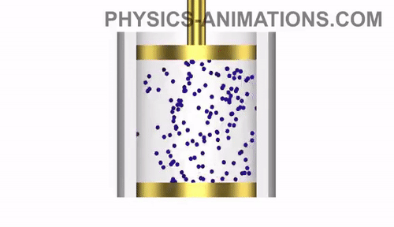
Adiabatický děj s ideálním plynem
Adiabatický děj - bez tepelné výměny s okolím ( Q = 0)
V technické praxi se dosáhne adiabatické komprese nebo expanze zmenšením nebo zvětšením objemu plynu ve velmi krátké době tak, že plyn během této doby nepřijme ani neodevzdá svému okolí teplo.
Ochlazení plynu, které provází adiabatickou expanzi, se využívá k získání nízkých teplot.
U vznětových motorů se při adiabatické kompresi vzduchu zvýší jeho teplota na zápalnou teplotu nafty, která po vstříknutí do horkého vzduchu se vznítí.

Slide 26
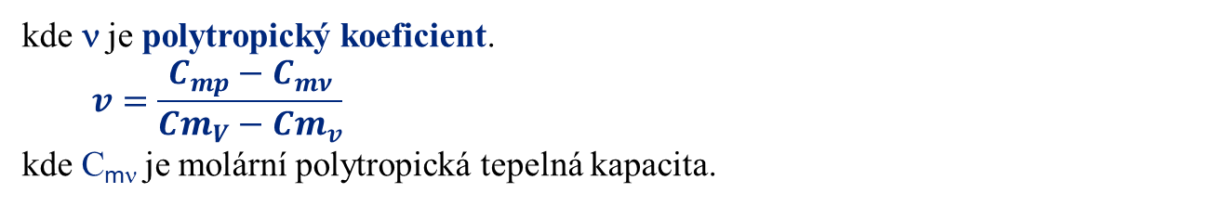
Polytropický děj s ideálním plynem
$$\frac{p_{1}V_{1}}{T_{1}}=\frac{p_{2}V_{2}}{T_{2}}=nR$$
Polytropický děj - nemění se tepelná kapacita plynu ( C_{ν} = konst)
$$p_{1}V_{1}^{ν}=p_{2}V_{2}^{ν} pV^{ν}=konst$$
$$TV_{1}^{ν−1}=TV_{2}^{ν−1} TV^{ν−1}=konst$$
$$p_{1}^{1−ν}T_{1}^{ν}=p_{2}^{1−ν}T_{2}^{ν} p^{1−ν}T^{ν}=konst$$
kde ν je polytropický koeficient.
  $$v=\frac{C_{mp}−C_{mν}}{{{Cm}_{V}−Cm}_{v}}$$
kde C_{mν} je molární polytropická tepelná kapacita.
V p-V diagramu: polytropa (p= $\frac{konst}{V^{ν}}$)

Slide 27
Kruhový děj s ideálním plynem
Kruhový děj - Termodynamický děj, při kterém je konečný stav soustavy totožný s počátečním stavem (tj. se stejnou vnitřní energií ΔU =0).
Grafickým znázorněním kruhového děje ve stavovém diagramu ( p-V, V-T, p-T ) je vždy uzavřená křivka.
Práce A je dána obsahem plochy uvnitř uzavřené křivky
znázorňující kruhový děj .
A = A₁ + A₂ , kde A₁ > 0 a A₂ < 0
A = A₁ + A₂ = −ΔU + Q = Q₁ + Q₂ 1.VT
kde dodané teplo plynu Q₁ >0 a odebrané teplo Q₂ <0 .
kde A₁ >0 (plyn pracuje = koná práci, objem se zvětšuje) a A₂ <0 (objem se zmenšuje).
A₁ >0
A₂ <0

Slide 28
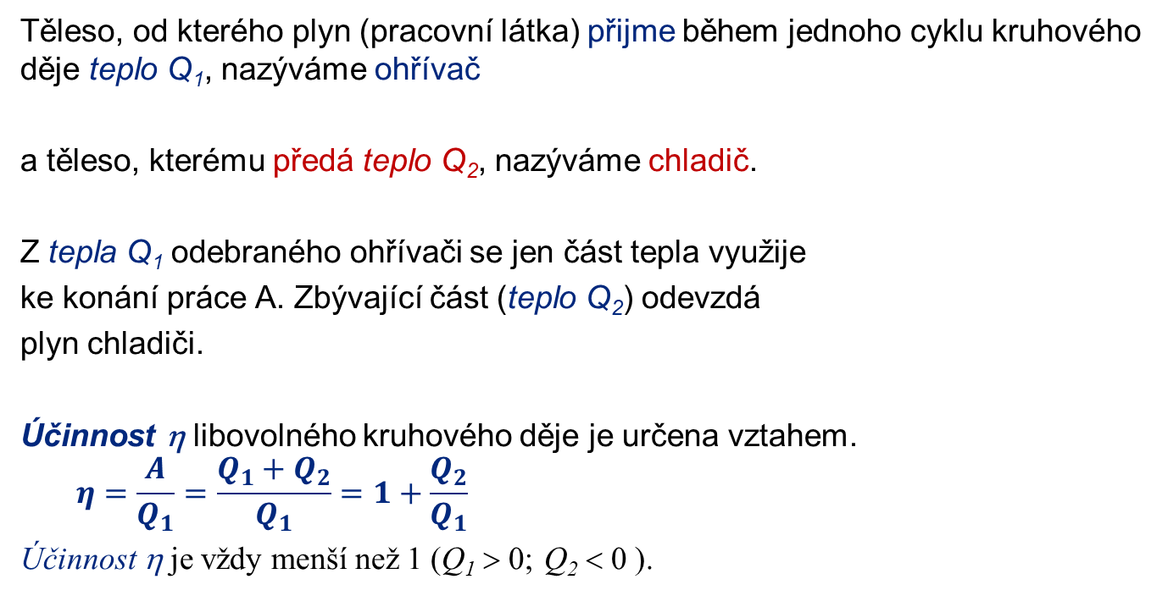
Kruhový děj s ideálním plynem
Těleso, od kterého plyn (pracovní látka) přijme během jednoho cyklu kruhového děje teplo Q₁, nazýváme ohřívač
a těleso, kterému předá teplo Q₂, nazýváme chladič.
Z tepla Q₁ odebraného ohřívači se jen část tepla využije
ke konání práce A. Zbývající část (teplo Q₂) odevzdá
plyn chladiči.
Účinnost η libovolného kruhového děje je určena vztahem.
  $$η=\frac{A}{Q_{1}}=\frac{Q_{1}+Q_{2}}{Q_{1}}=1+\frac{Q_{2}}{Q_{1}}$$
Účinnost η je vždy menší než 1 (Q₁ > 0; Q₂ < 0 ).
Q₁ > 0
Q₂ < 0

Slide 29
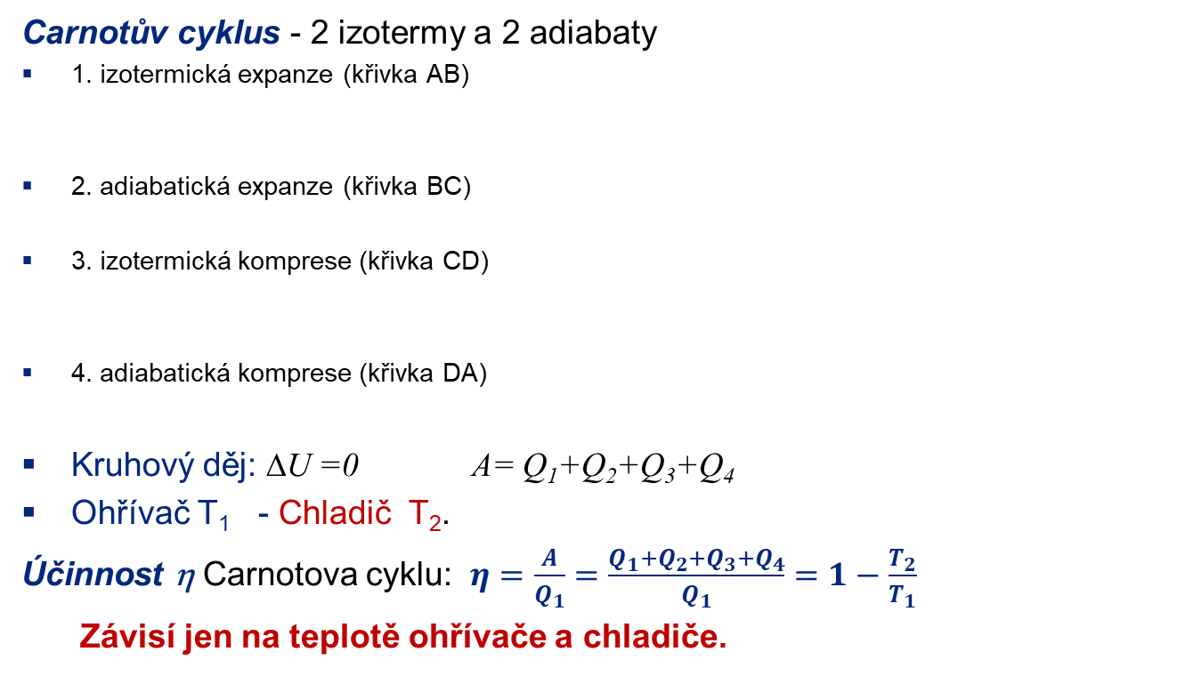
Kruhový děj s ideálním plynem
Carnotův cyklus - 2 izotermy a 2 adiabaty
1. izotermická expanze (křivka AB)
2. adiabatická expanze (křivka BC)
3. izotermická komprese (křivka CD)
4. adiabatická komprese (křivka DA)
Kruhový děj: ΔU =0 A= Q₁+Q₂+Q₃+Q₄
Ohřívač T₁ - Chladič T₂.
Účinnost η Carnotova cyklu: $η=\frac{A}{Q_{1}}=\frac{Q_{1}+Q_{2}+Q_{3}+Q_{4}}{Q_{1}}=1−\frac{T_{2}}{T_{1}}$
  Závisí jen na teplotě ohřívače a chladiče.

Slide 30

Kruhový děj s ideálním plynem
Z tepla přijatého od ohřívače lze jen část využít ke konání práce.
Zbytek odevzdává pracovní látka chladiči.
Druhý termodynamický zákon (2.VT): (Perpetuum mobile 2. druhu)
$$\text{Nen}\text{í }\text{mo}\text{ž}\text{n}\text{é }\text{sestrojit} \text{periodicky} \text{pracuj}\text{í}\text{c}\text{í }\text{tepeln}\text{ý }\text{stroj}\text{, }\text{kter}\text{ý }\text{by} \text{jen} \text{p}\text{ř}\text{ij}\text{í}\text{mal} \text{teplo} \text{od} \text{ur}\text{č}\text{it}\text{é}\text{ho} \text{t}\text{ě}\text{lesa}\text{ (}\text{oh}\text{ří}\text{va}\text{č}\text{e}\text{) }\text{a} \text{vykon}\text{á}\text{val} \text{trvale} \text{stejn}\text{ě }\text{velkou} \text{pr}\text{á}\text{ci}\text{.}$$
P$\text{ř}\text{i} \text{tepeln}\text{é }\text{v}\text{ý}\text{m}\text{ě}\text{n}\text{ě }\text{teplej}\text{ší }\text{t}\text{ě}\text{leso} \text{nem}\text{ůž}\text{e} \text{p}\text{ř}\text{ij}\text{í}\text{mat} \text{teplo} \text{od} \text{t}\text{ě}\text{lesa} \text{studen}\text{ě}\text{j}\text{ší}\text{ho}\text{.}$
Je nemožné přenášet cyklickým procesem teplo z chladnějšího tělesa na teplejší, aniž se přitom jistá část práce změní na teplo.

Slide 31
Zdroje
https://concept-stories.s3.ap-south-1.amazonaws.com/test/Stories%20-%20Images_story_5743/image_2019-01-29%2011%3A29%3A40.169173%2B00%3A00
https://www.nist.gov/sites/default/files/images/2018/05/15/translation.gif
https://fyzikalnipokusy.cz/media/02335/1.full.tagged.png
https://lh3.googleusercontent.com/proxy/ppislUeg483R-oE33jp5pGfKxLgyAz7IoC3Ez0smCGsq3SGzh4xaxaBZnBcwKQArOfyUHv6WhVkmIXsjqA9A24_DuC-wD0l_xkLAxGZI-9hyAYJSPXjwOHtevrhtRXhRXxuGBeYlx_1Z8aYFfiGA4wQSowxpRxUip50Am9ynPdSrfwgi
https://thumbs.gfycat.com/HandsomeEcstaticLadybug-size_restricted.gif

